Slide 1

La Lipoproteína (a)
Un resumen
Fecha de elaboración: Junio 2025
Dr./Dra.____________________
MA-ES-NOP-2500016

Slide 2
Declaración de conflicto de interés:
MA-ES-NOP-2500016

Slide 3
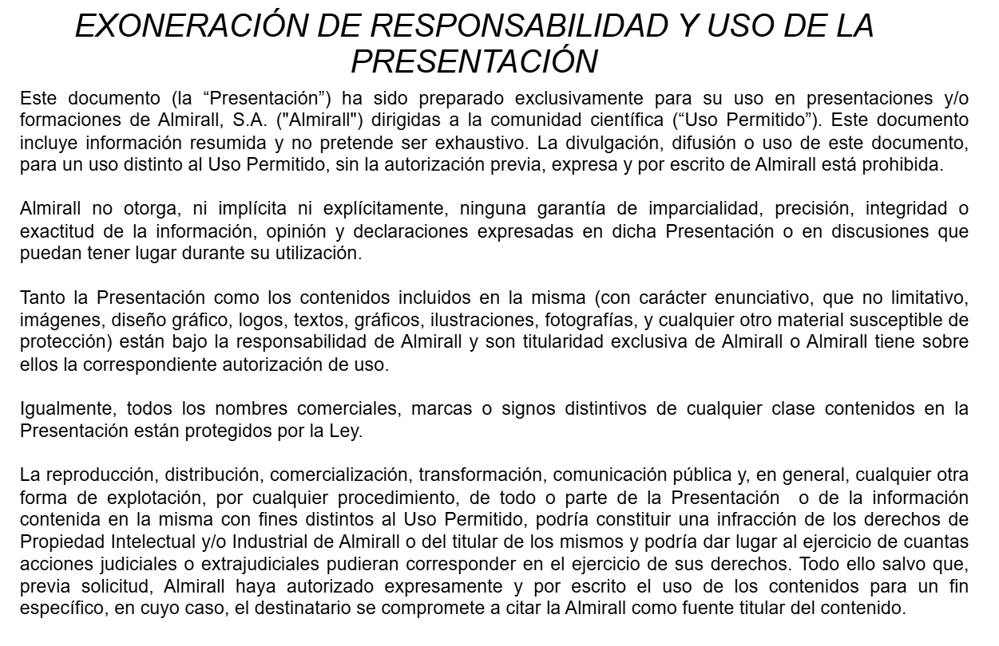
MA-ES-NOP-2500016

Slide 4
Agenda:
La lipoproteína (a), un resumen:
  Qué es, estructura y Kringles
  Síntesis y catabolismo
  Determinantes genéticos
  Determinantes ambientales
  Metodología para la determinación de Lp(a)
  Mecanismos patológicos de la Lp(a)
  Relación entre Lp(a) y enfermedad cardiovascular
  Lp(a) y RCV residual
  Recomendaciones de las guías
  Corrección de la escala SCORE-2 según nivel de Lp(a)
  Estrategias terapéuticas para reducir la Lp(a)
  Tratamientos farmacológicos en fase de desarrollo
MA-ES-NOP-2500016

Slide 5
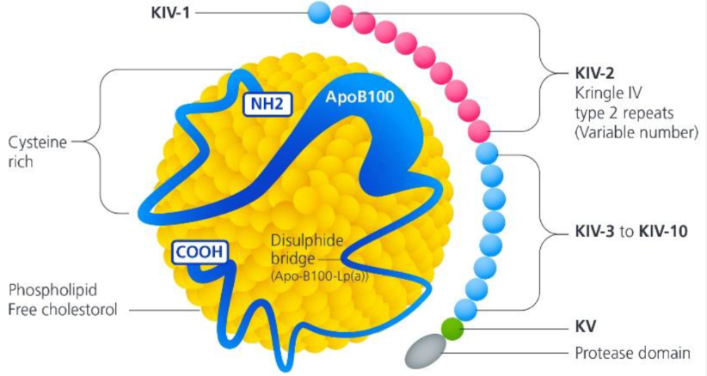
1. La lipoproteína (a), ¿Qué es? Estructura y Kringles
  Existen 10 subtipos del KIV^{1,3}
La lipoproteína(a) es una proteína hidrofílica y altamente glicosilada descubierta por Berg en Oslo en el 1963 ¹⁻³.
Representación esquemática de la partícula Lp(a)³
El KIV subtipo 2, puede presentar de 1 a 40 copias¹
Es lo condiciona la longitud y peso molecular de la molécula
Su rasgo distintivo es que su estructura proteica fundamentalmente contiene apolipoproteína B100 (apoB) y apo(a)¹⁻³.
MA-ES-NOP-2500016
Los KIV subtipos 1, y 3-10 presentan una solo copia¹
La Apo(a) contiene unos característicos dominios denominados kringles (K) tipo IV y V¹⁻³.
Hay un subtipo del KV y presenta una copia¹
J. Clin. Med. 2022, 11(13), 3673
1. Delgado-Lista J, et al. Consensus on lipoprotein(a) of the Spanish Society of Arteriosclerosis. Literature review and recommendations for clinical practice. Clin Investig Arterioscler. 2024 Jul-Aug;36(4):243-266. doi: 10.1016/j.arteri.2024.03.002. 2. Badimon L, et al. ¿Qué es el riesgo cardiovascular residual? Etiología, lípidos e inflamaciónRev Esp Cardiol Supl. 2023; 23(A):5-8. 3. Telyuk P, et al. Lipoprotein(a): Insights for the Practicing Clinician. J. Clin. Med. 2022, 11(13), 3673; https://doi.org/10.3390/jcm11133673

Slide 6
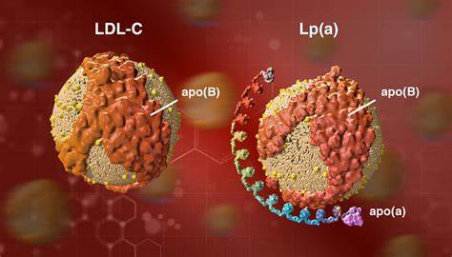
2. Síntesis y catabolismo
Todavía no se conocen completamente los mecanismos de síntesis y catabolismo de la Lp(a)¹:
Se considera básicamente de síntesis hepática¹.
El catabolismo también parece fundamentalmente hepático, aunque no se han identificado los receptores implicados¹.
Aunque su estructure se parece a la del LDL-c, no parece que el receptor de LDL tenga un papel primordial en la retirada de la circulación de Lp(a)¹.
Estructura proteica de la LDL-c vs Lp(a)
MA-ES-NOP-2500016
Lipoprotein (a) and Lipoprotein X || Lipoprotein (a) || Biochemistry – Biochemistry Basics by Dr. Amit Maheshwari
1. Badimon L, et al. ¿Qué es el riesgo cardiovascular residual? Etiología, lípidos e inflamaciónRev Esp Cardiol Supl. 2023; 23(A):5-8

Slide 7
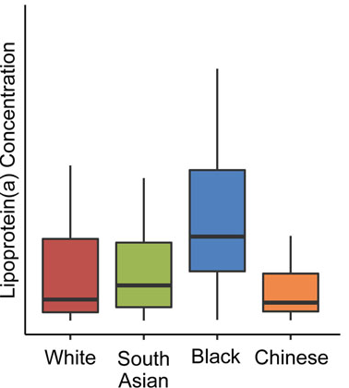
3. Determinantes genéticos de la concentración de Lp(a)
Diferencias significativas en las concentraciones de Lp(a) según la raza²
Determinantes genéticos
La concentración de Lp(a) está determinada en torno a un 80-90% por la herencia codominante en el gen LPA¹.
La concentración de Lp(a) es bastante estable a lo largo de la vida adulta y ligeramente más alta (5-10%) en mujeres que en varones¹.
MA-ES-NOP-2500016
La etnia también es un determinante de la concentración sérica de Lp(a), siendo esta mayor, en orden creciente, en personas de etnia china, caucásica, sudasiática y negra².
Arterioscler Thromb Vasc Biol. 2021 Jan;41(1):465-474
1. Delgado-Lista J, et al. Consenso sobre lipoproteína (a) de la Sociedad Española de Arteriosclerosis. Revisión bibliográfica y recomendaciones para la práctica clínica. Clin Investig Arterioscler. 2024 Jul-Aug;36(4):243-266. doi: 10.1016/j.arteri.2024.03.002. Epub 2024 Apr 9.2. Patel AP, et al. Lp(a) (Lipoprotein[a]) Concentrations and Incident Atherosclerotic Cardiovascular Disease: New Insights From a Large National Biobank. Arterioscler Thromb Vasc Biol. 2021 Jan;41(1):465-474. doi: 10.1161/ATVBAHA.120.315291.

Slide 8
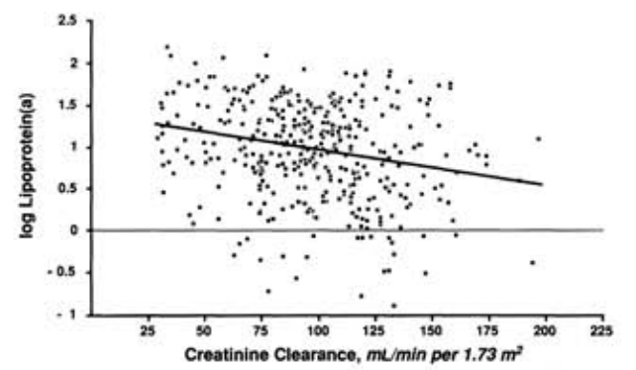
4. Determinantes ambientales de la concentración de Lp(a)
Determinantes ambientales
No son tan bien caracterizados y son de menor importancia¹.
Relación entre la depuración de creatinina y el log de Lp(a)²
La concentración de Lp(a) no cambia sustancialmente con el ciclo ayuno-situación posprandial, la dieta y el ejercicio físico¹.
MA-ES-NOP-2500016
El embarazo duplica las concentraciones de Lp(a), y la menopausia la aumenta ligeramente¹.
Circunstancias patológicas que modifican su concentración:
Alteraciones hepáticas y renales graves^{1,2}
Enfermedades inflamatorias crónicas^{1,2}
Ann Intern Med. 1998 Sep 15;129(6):457-61
Alteraciones tiroideas y tratamientos hormonales¹
1. Delgado-Lista J, et al. Consenso sobre lipoproteína (a) de la Sociedad Española de Arteriosclerosis. Revisión bibliográfica y recomendaciones para la práctica clínica. Clin Investig Arterioscler. 2024 Jul-Aug;36(4):243-266. doi: 10.1016/j.arteri.2024.03.002. Epub 2024 Apr 9. 2. Sechi LA, et al. Increased serum lipoprotein(a) levels in patients with early renal failure. Ann Intern Med. 1998 Sep 15;129(6):457-61. doi: 10.7326/0003-4819-129-6-199809150-00006.

Slide 9
5. Metodología para la determinación de Lp(a) en España
Su determinación en sí no requiere condiciones especiales, pudiendo realizarse en ayunas o no, aunque se recomienda no realizar su determinación durante procesos agudos a excepción del síndrome coronario agudo¹.
Técnicas de medición¹
Unidades de medición¹
Aun no existe un método estandarizado para la determinación de la Lp(a).
La concentración de la Lp(a) se puede expresar en mg/dL o en nmol/L
MA-ES-NOP-2500016
Existen mayoritariamente en España 2 tipos de métodos de medición:
Ambas unidades tienen sus limitaciones debido a que:
  Los basados en la detección de KIV-2
  Los basados en la medición de las moléculas ApoA y ApoB (método ELISA)
La unidad mg/dL solo determina la concentración de la fracción proteica de la apo(a), y no la masa de los demás componentes lipídicos
Las isoformas de apo(a) tienen un peso molecular variable, lo que no permite una conversión unívoca entre masa y unidades molares (nmol/l y mg/dl no intercambiables)
1. Delgado-Lista J, et al. Consenso sobre lipoproteína (a) de la Sociedad Española de Arteriosclerosis. Revisión bibliográfica y recomendaciones para la práctica clínica. Clin Investig Arterioscler. 2024 Jul-Aug;36(4):243-266. doi: 10.1016/j.arteri.2024.03.002. Epub 2024 Apr 9.

Slide 10
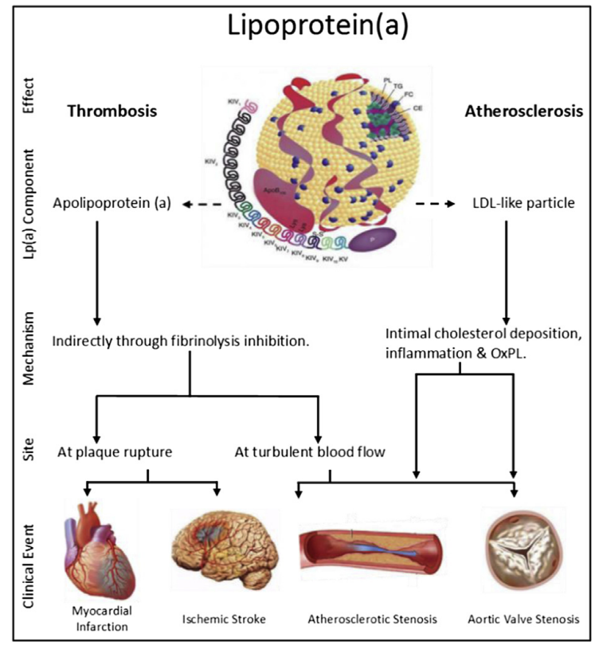
6. Mecanismos patológicos de la Lp(a)
Mecanismos pato-fisiológicos propuestos³
Aunque en la mayoría de las personas, las partículas de LDL son mucho más abundantes que la Lp(a), la Lp(a) es aprox. 6 veces más aterogénica que el LDL^{1,2}.
Esto podría explicarse por:
  La tendencia al acúmulo de Lp(a) en la pared arterial (unión del dominio rico en lisinas de KIV-10 a la matriz extracelular)^{1,3}
  La capacidad de la Lp(a) para iniciar la inflamación vascular y facilitar la progresión de la lesión arteriosclerosa¹
  La capacidad protrombótica: La Lp(a) tiene una estructura similar al plasminógeno y se une al receptor de plasminógeno, aumentando la trombosis ^{1,3}
MA-ES-NOP-2500016
1. Björnson E, et al. Lipoprotein(a) Is Markedly More Atherogenic Than LDL: An Apolipoprotein B-Based Genetic Analysis. JACC. 2024 Jan, 83 (3) 385–395. 2. Delgado-Lista J, et al. Consenso sobre lipoproteína (a) de la Sociedad Española de Arteriosclerosis. Revisión bibliográfica y recomendaciones para la práctica clínica. Clin Investig Arterioscler. 2024 Jul-Aug;36(4):243-266. doi: 10.1016/j.arteri.2024.03.002. 3. Don P Wilson at al. Use of Lipoprotein(a) in clinical practice: A biomarker whose time has come. A scientific statement from the National Lipid Association. J Clin Lipidol. 2019 May-Jun;13(3):374-392. doi: 10.1016/j.jacl.2019.04.010.
J Clin Lipidol. 2019 May-Jun;13(3):374-392.

Slide 11
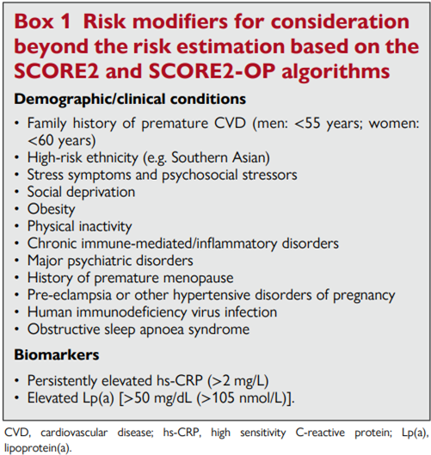
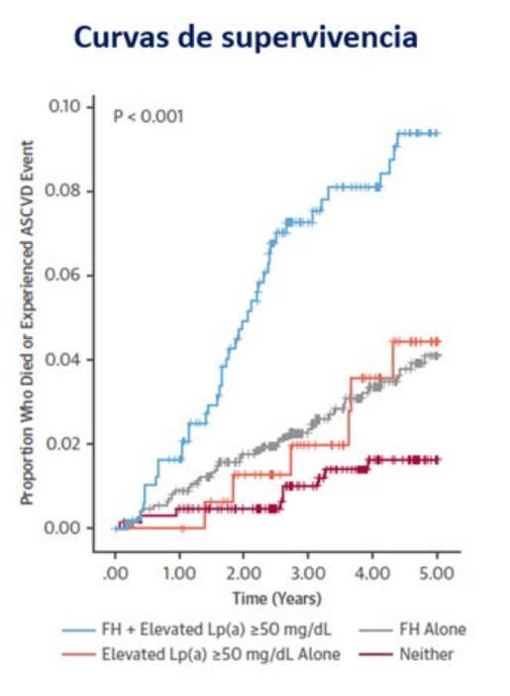
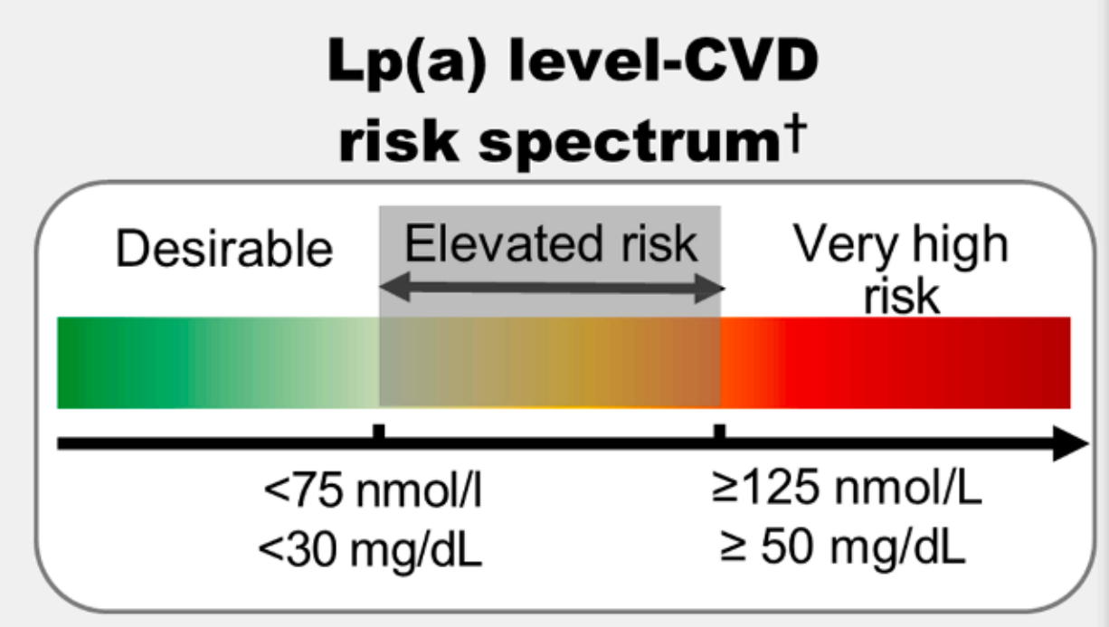
7. Relación entre Lp(a) y enfermedad cardiovascular
Los resultados de los estudios epidemiológicos y de aleatorización mendeliana han establecido de forma concluyente que la Lp(a) es un importante factor y modificador de riesgo de enfermedad cardiovascular¹⁻⁴.
Los niveles de Lp(a) <30 mg/dL se consideran generalmente deseables, los ≥50 mg/dL de muy alto riesgo, y ~30–<50 mg/dL es una zona gris¹.
1
MA-ES-NOP-2500016
European Heart Journal (2025) 00, 1–20
Am J Prev Cardiol. 2024 Apr 3:18:100651
La guía ESC 2019 para el manejo de la dislipemia estableció que valores de Lp(a) > 180 mg/dl (430 nmol/l) confieren un riesgo similar al de los pacientes con hipercolesterolemia familiar heterocigota³.
2. https://www.colesterolfamiliar.org/hipercolesterolemia-familiar/que-es-la-lpa/
1. Reyes-Soffer G, et al. High lipoprotein(a): Actionable strategies for risk assessment and mitigation. Am J Prev Cardiol. 2024 Apr 3:18:100651. doi: 10.1016/j.ajpc.2024.100651. eCollection 2024 Jun. 3. Mach F, et al. 2019 ESC/EAS Guidelines for the management of dyslipidaemias: lipid modification to reduce cardiovascular risk. Eur Heart J. 2020 Jan 1;41(1):111-188. doi: 10.1093/eurheartj/ehz455. 4. Mach F, et al. 2025 Focused Update of the 2019 ESC/EAS Guidelines for the management of Dyslipidaemias. European Heart Journal (2025) 00, 1–20 https://doi.org/10.1093/eurheartj/ehaf190

Slide 12
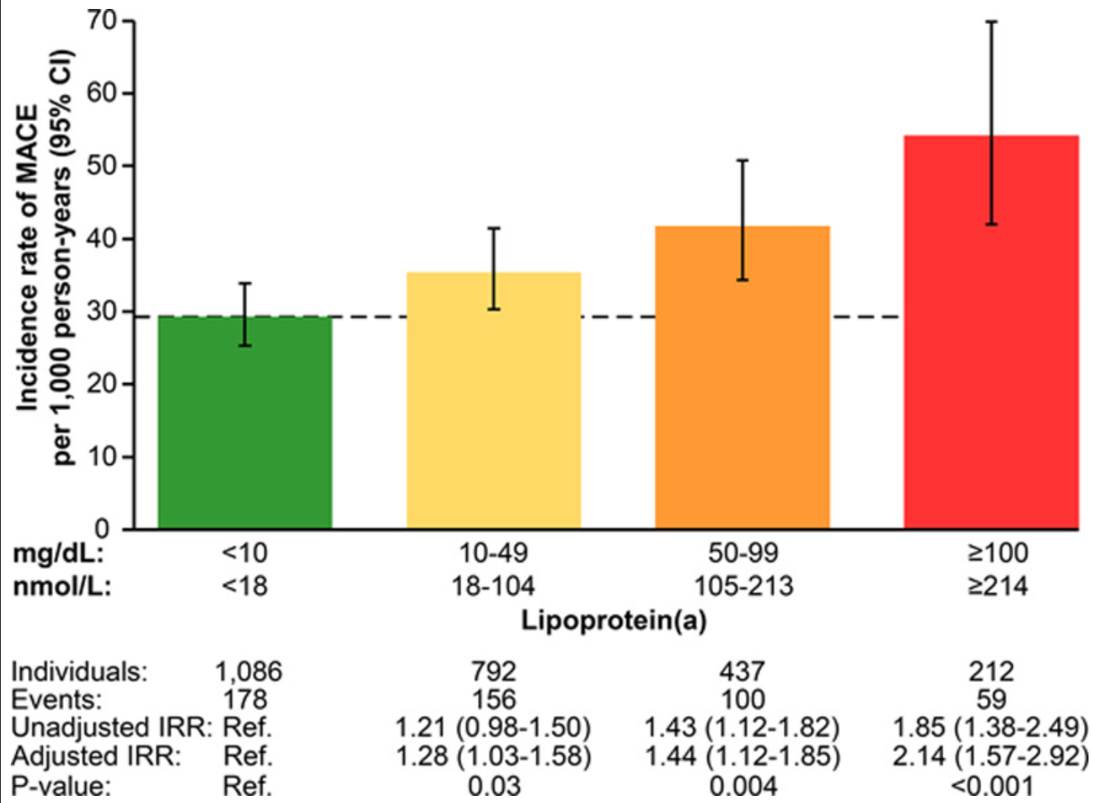
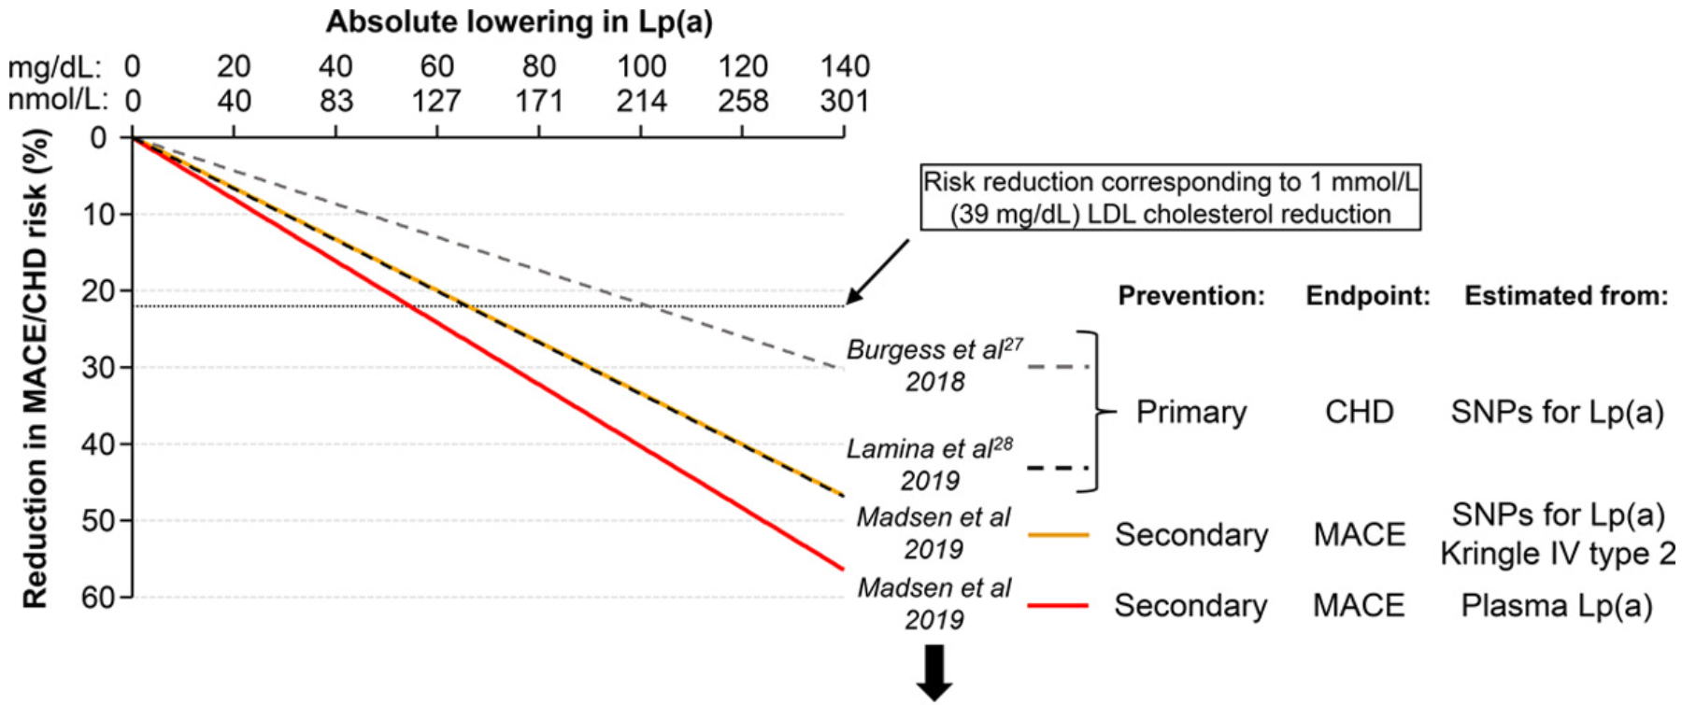
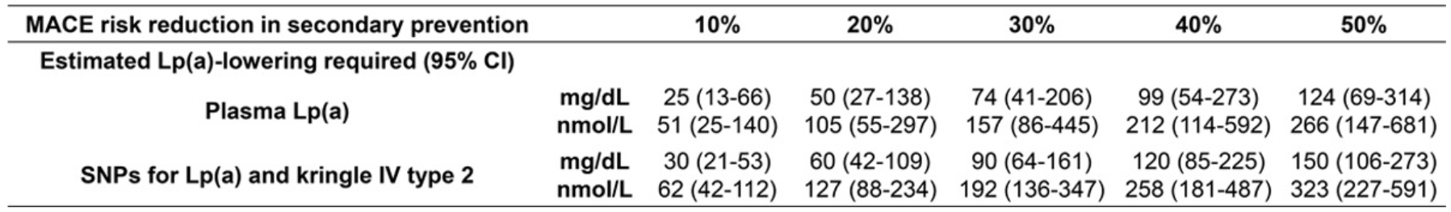
7. Relación entre Lp(a) y enfermedad cardiovascular
Riesgo absoluto de evento cardiovascular adverso mayor (MACE) según las concentraciones de Lp(a)¹
Reducción absoluta estimada de Lp(a) necesaria para la disminución del riesgo de eventos cardiovasculares adversos mayores (MACE)/enfermedad coronaria¹
MA-ES-NOP-2500016
Arterioscler Thromb Vasc Biol. 2020 Jan;40(1):255-266.
Las altas concentraciones de Lp(a) están asociadas con un alto riesgo de ECV recurrente en individuos de la población general¹.
Arterioscler Thromb Vasc Biol. 2020 Jan;40(1):255-266.
1. Madsen CM, et al. Lipoprotein(a)-Lowering by 50 mg/dL (105 nmol/L) May Be Needed to Reduce Cardiovascular Disease 20% in Secondary Prevention: A Population-Based Study. Arterioscler Thromb Vasc Biol. 2020 Jan;40(1):255-266. doi: 10.1161/ATVBAHA.119.312951. Epub 2019 Oct 3.
En prevención secundaria, la reducción de Lp(a) en un 50 mg/dL (105 nmol/L) podría ser necesaria para reducir el riesgo de ECV en un 20%¹.

Slide 13
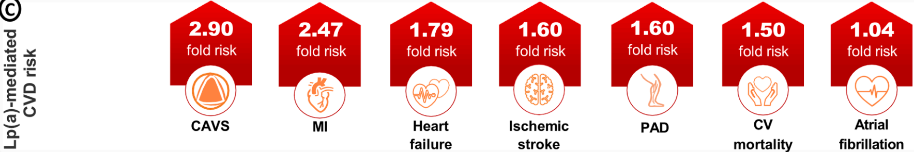
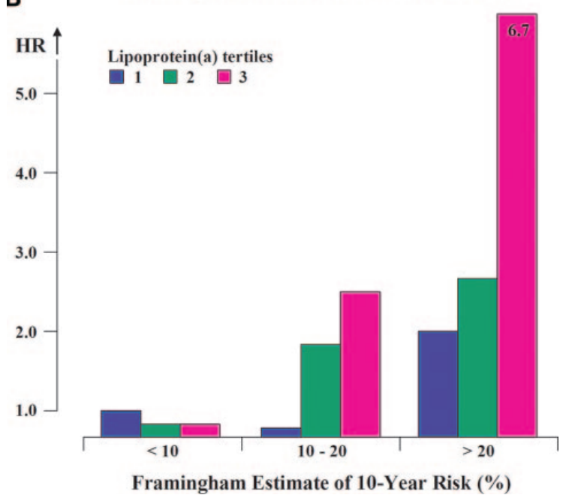
7. Relación entre Lp(a) y enfermedad cardiovascular
Riesgo cardiovascular mediado por Lp(a)¹
Relación entre grupos de tercios de Lp(a) y riesgo de ECV
dentro de cada grupo de puntuación de riesgo de Framingham²
MA-ES-NOP-2500016
Am J Prev Cardiol. 2024 Apr 3:18:100651
Arterioscler Thromb Vasc Biol. 2007 Aug;27(8):1788-95
Los niveles elevados del Lp(a) incrementan significativamente el riesgo de desarrollar varias enfermedades cardiovasculares ateroscleróticas¹.
El riesgo CV aumenta significativamente con el aumente del grupo de terciles de la Lp(a)².
1. Reyes-Soffer G, et al. High lipoprotein(a): Actionable strategies for risk assessment and mitigation. Am J Prev Cardiol. 2024 Apr 3:18:100651. doi: 10.1016/j.ajpc.2024.100651. eCollection 2024 Jun. 2. Kiechl S, et al. Oxidized phospholipids, lipoprotein(a), lipoprotein-associated phospholipase A2 activity, and 10-year cardiovascular outcomes: prospective results from the Bruneck study. Arterioscler Thromb Vasc Biol. 2007 Aug;27(8):1788-95. doi: 10.1161/ATVBAHA.107.145805.

Slide 14
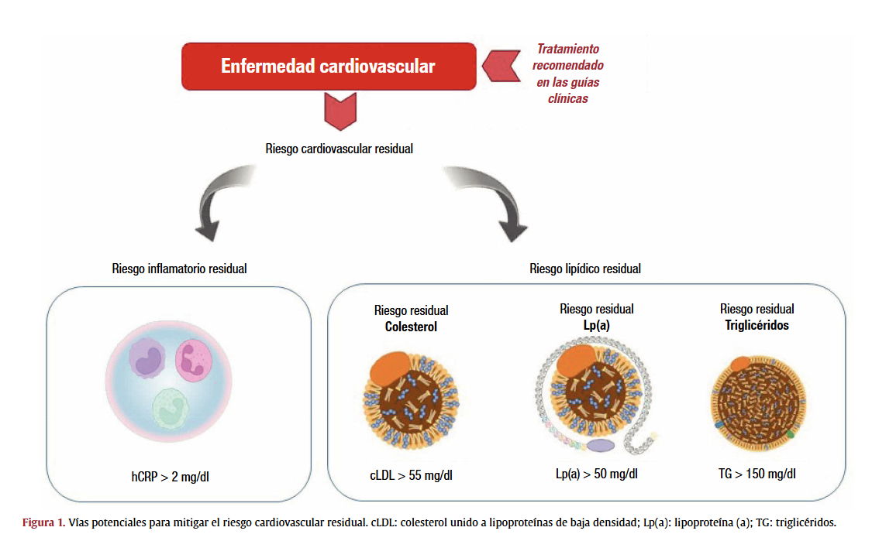
8. Lipoproteina (a) y riesgo cardiovascular residual
El riesgo CV residual es el riesgo de eventos CVs que persisten a pesar del tratamiento adecuado o de alcanzar los objetivos de los factores de riesgo cardiovascular (LDL, PA, Glucemia,..)¹.
MA-ES-NOP-2500016
La Lp(a) es entre estos factores que pueden aportan mucho RCV a pesar de un tratamiento óptimo de los otros factores de riesgo¹.
Rev Esp Cardiol Supl. 2023; 23(A):5-8
1. Badimon L, et al. ¿Qué es el riesgo cardiovascular residual? Etiología, lípidos e inflamación. Rev Esp Cardiol Supl. 2023; 23(A):5-8

Slide 15
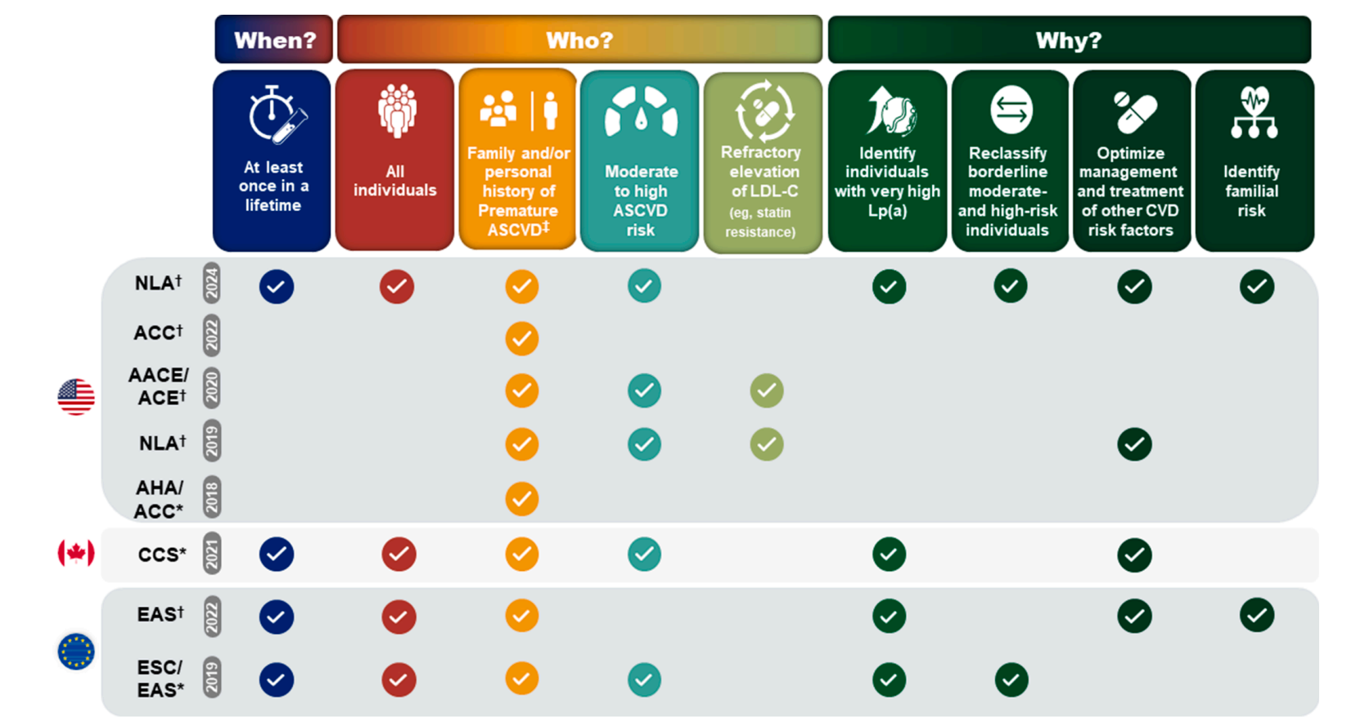
9. Recomendaciones de las guías: Cuándo, A quién y Porqué medir la Lp(a)
Las guías recomiendan medir la Lp(a) por lo menos una vez en la vida, especialmente en estos individuos que tienen historia familiar de ECVA prematura para ayudar a identificarlos y reclasificar aquellos pacientes que están en riesgo borderline¹.
MA-ES-NOP-2500016
AHA/ACC : American Heart Association/ American College of Cardiology CCS: Canadian Cardiovascular Society ESC/EAS: European Society of Cardiology/European Atherosclerosis Society clinical guidelines AACE/ACE: American Association Clinical Endocrinology/American College of Endocrinology NLA: National Lipid Association
1. Reyes-Soffer G, et al. High lipoprotein(a): Actionable strategies for risk assessment and mitigation. Am J Prev Cardiol. 2024 Apr 3:18:100651. doi: 10.1016/j.ajpc.2024.100651. eCollection 2024 Jun.
Am J Prev Cardiol. 2024 Apr 3:18:100651

Slide 16
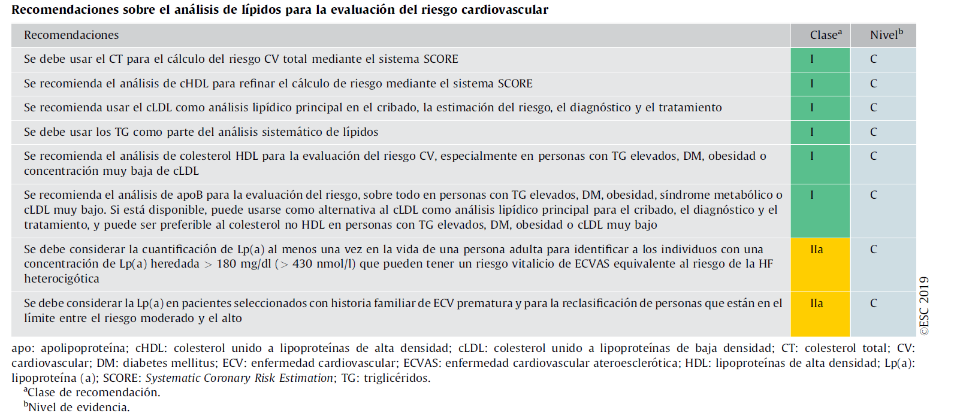
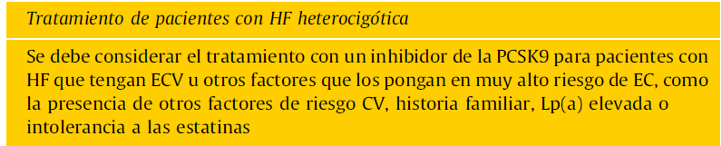
9. Recomendaciones de las guías ESC 2019 para el manejo de la dislipemia
MA-ES-NOP-2500016
En personas con riesgo intermedio, otros factores —entre ellos los factores metabólicos como el aumento de apoB, lipoproteína (a) (Lp(a)), triglicéridos (TG) o proteína C reactiva, la presencia de albuminuria, la presencia de placa ateroesclerótica en las arterias carótida o femoral, o la puntuación de calcio coronario (CC)— pueden mejorar la clasificación del riesgo¹.
1. Mach F, et al. 2019 ESC/EAS Guidelines for the management of dyslipidaemias: lipid modification to reduce cardiovascular risk. Eur Heart J. 2020 Jan 1;41(1):111-188. doi: 10.1093/eurheartj/ehz455.

Slide 17
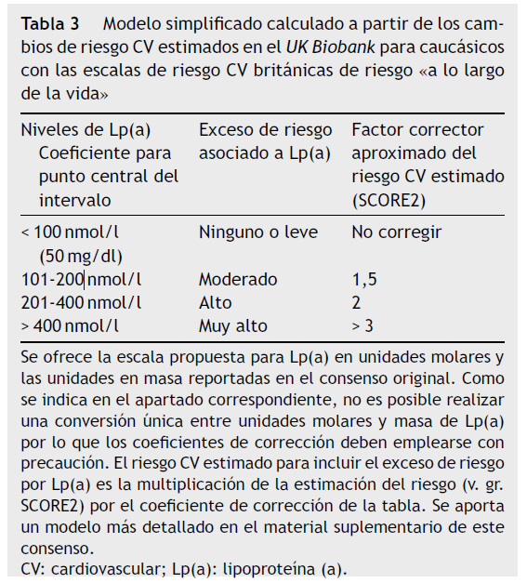
10. Corrección del RCV calculado con el SCORE2 según nivel de Lp(a)
El impacto sobre el riesgo CV de las concentraciones de Lp(a) está condicionado también por el riesgo global basal del individuo, por lo que se requiere una actitud clínica personalizada en base a las características de la persona¹.
La tabla es una aproximación semicuantitativa, de modo que los coeficientes son una estimación de los valores medios de los intervalos descritos¹.
MA-ES-NOP-2500016
1. Delgado-Lista J, et al. Consenso sobre lipoproteína (a) de la Sociedad Española de Arteriosclerosis. Revisión bibliográfica y recomendaciones para la práctica clínica. Clin Investig Arterioscler. 2024 Jul-Aug;36(4):243-266. doi: 10.1016/j.arteri.2024.03.002. Epub 2024 Apr 9.
Enlace a calculadora que permite incluir la Lp(a) en el calculo de RCV:
https://www.lpaclinicalguidance.com/
Clin Investig Arterioscler. 2024 Jul-Aug;36(4):243-266.

Slide 18
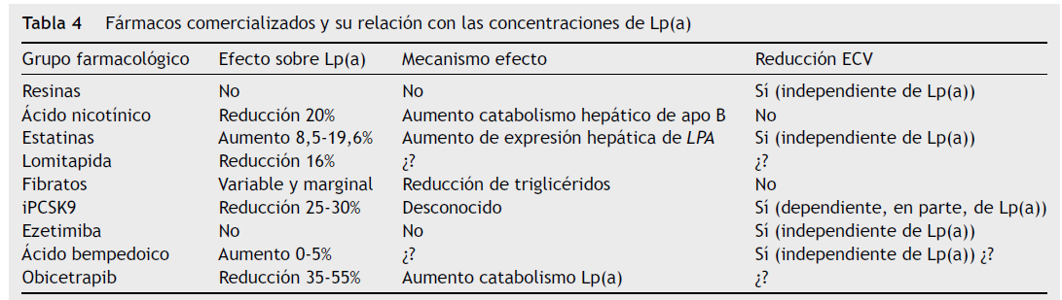
11. Estrategias terapéuticas para reducir la Lp(a)
En la actualidad no existe ningún tratamiento farmacológico aprobado para reducir específicamente la Lp(a)¹.
Los iPCSK9 y el Obicetrapib parecen ser los únicos hipolipemiantes con efecto reductor sobre los niveles de la Lp(a)¹.
Los fármacos hipolipemiantes actuales tienen un efecto neutro/poco relevante sobre la Lp(a)¹.
Las estatinas parecen aumentar ligeramente los niveles de la Lp(a)¹.
1
MA-ES-NOP-2500016
Clin Investig Arterioscler. 2024 Jul-Aug;36(4):243-266
Hasta ahora, la intervención más eficaz para reducir las con concentraciones de Lp(a) es la aféresis de lipoproteínas¹.
1. Delgado-Lista J, et al. Consenso sobre lipoproteína (a) de la Sociedad Española de Arteriosclerosis. Revisión bibliográfica y recomendaciones para la práctica clínica. Clin Investig Arterioscler. 2024 Jul-Aug;36(4):243-266. doi: 10.1016/j.arteri.2024.03.002. Epub 2024 Apr 9.

Slide 19
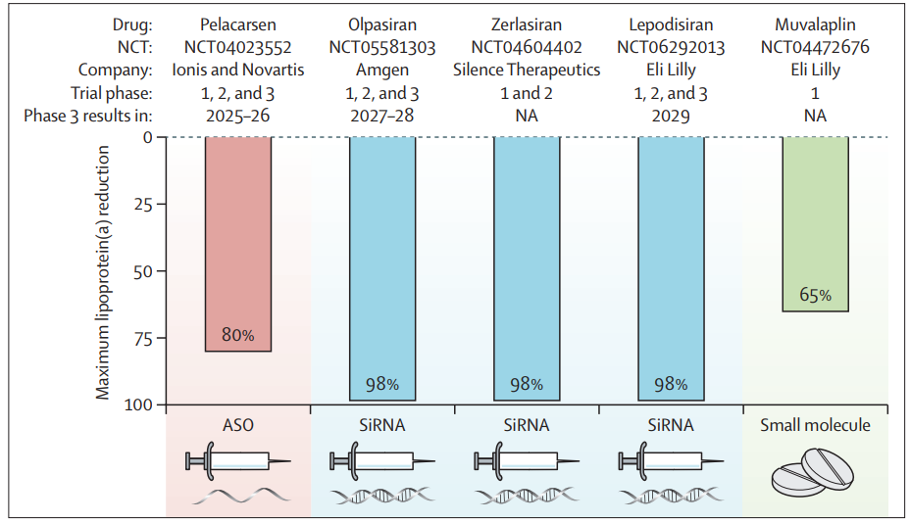
12. Tratamientos farmacológicos en fase de desarrollo
Un enfoque completamente diferente para la reducción de proteínas abundantes implica el bloqueo de su producción mediante la inhibición de la traducción de su ARNm¹.
Reducción máxima de lipoproteína(a) alcanzada para cinco fármacos en desarrollo²
MA-ES-NOP-2500016
Lancet. 2024 Sep 28;404(10459):1255-1264
1. Delgado-Lista J, et al. Consenso sobre lipoproteína (a) de la Sociedad Española de Arteriosclerosis. Revisión bibliográfica y recomendaciones para la práctica clínica. Clin Investig Arterioscler. 2024 Jul-Aug;36(4):243-266. doi: 10.1016/j.arteri.2024.03.002. Epub 2024 Apr 9. 2. Nordestgaard BG, Langsted A, Lipoprotein(a) and cardiovascular disease. Lancet. 2024 Sep 28;404(10459):1255-1264. doi: 10.1016/S0140-6736(24)01308-4. Epub 2024 Sep 12.

Slide 20



Valor de marca
¿Sabes que la marca, cuida de ti y de tus pacientes?
En comparación con la marca, los pacientes con una estatina genérica presentaron²:
La dispensación por MARCA aporta las siguientes ventajas significativas¹
En un estudio retrospectivo realizado en España con más de 13.000 pacientes durante 5 años en el que se analizó la persistencia y adherencia al tratamiento con estatinas de marca vs. estatinas genéricas, se observó que la prescripción por marca fue más eficaz en el control de los factores de riesgo cardiovascular y consiguió mayor reducción del riesgo de episodios cardiovasculares y de muerte por cualquier causa².
14%
13%
31%
36%
menos
menos
más
más
de probabilidades de mantener el tratamiento
de probabilidades de alcanzar los objetivos c-LDL
de probabilidades de sufrir episodios cardiovasculares
de probabilidades de morir por cualquier causa
      El medicamento de marca facilita el reconocimiento por parte del paciente y permite
      establecer una vinculación continuada con el medicamento¹.
La continuidad del tratamiento mediante el
medicamento de marca es lo más aconsejable para mantener adecuadamente la medicación pautada¹.
1. Farmaindustria.es El valor de la marca [citado el 17 de diciembre de 2025]. Disponible en: https://www.farmaindustria.es/web/wp-content/uploads/sites/2/2019/12/Decalogo-El-valor-de-la-marca_Farmaindustria_2024_ok.pdf 2. Sicras-Mainar A, Sánchez-Álvarez L, Navarro-Artieda R, Darbà J. Treatment persistence and adherence and their consequences on patient outcomes of generic versus Brand-name statins routinely used to treat high colesterol levels in Spain: a retrospective costconsequences análisis. Lipids Health Dis.2018;17(1):277.

Slide 21

Valor de marca
Universo de la evidencia con rosuvastatina: Programa GALAXY
Amplia evidencia en distintos contextos clínicos para disminuir los eventos cardiovasculares, el RCV, la hipercolesterolemia c-LDL y tratar la aterosclerosis.
Tratamiento de la hipercolesterolemia
(sola o en combinación con ezetimiba)
Tratamiento de la aterosclerosis
Estudios que evalúan la potencia y/o efecto de rosu vs otros comparadores en la disminución de lipoproteínas, niveles de c-LDL…
Estudios que evalúan el efecto de rosu vs otros comparadores solo o en combinación en disminución de placa de ateroma
Morbi-mortalidad cardiovascular
Estudios que evalúan el efecto de rosu vs placebo en eventos clínicos CV, morbi-mortalidad, etc…
Otros estudios con Crestor: HOPE-3, SPACE-ROCKET… Expert Rev Cardiovasc Ther. 2007 Mar;5(2):177-93. doi:10.1586/14779072.5.2177.

Slide 22
¡Muchas gracias!
MA-ES-NOP-2500016

